Slide 1



REPUBLIQUE DE GUINEE-BISSAU
MINISTÈRE DE L'ÉCONOMIE ET DES FINANCES
SECRÉTARIAT D'ÉTAT PLAN ET INTÉGRATION RÉGIONALE
INSTITUT NATIONAL DE STATISTIQUE
Présentation des MCS
Ouagadougou, du 7 au 11 Octobre 2019

Slide 2
PLAN DE LA PRESENTATION
1. Rappel de processus du élaboration de la MCS
2. Etat d'avancement de la MCS et de la note méthodologue (validation au neveux national)
3. Présentation des diffèrent informations et des hypothèses utilisées pour les désagrégations des MCS
4 Principales difficultés et approche de solutions;
5. Perspective d'élaboration des MCS

Slide 3
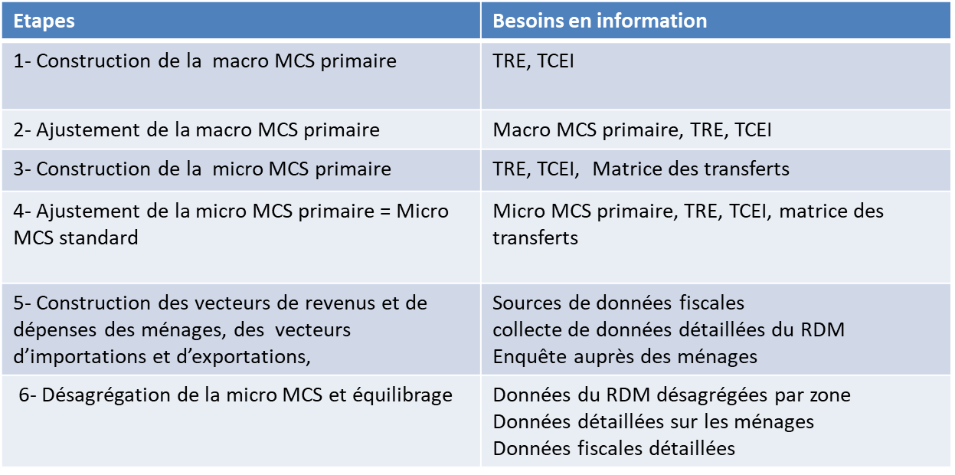
Processus d’élaboration d’une MCS (1)

Slide 4
Processus d’élaboration d’une MCS (2)
Ajustement de la MCS Primaire
  Adaptation nomenclatures
  Niveau désagrégation (limiter les problèmes de convergence)
  Ajustement « Marges » et « Exportations » sur les CI du secteur « Commerce »
  Transferts interinstitutionnels (Matrice Qui à Qui) = revenus de la propriétés + impôts rev. et bénéfices + contributions et prestations sociales + autres transferts courants + transferts en nature

Slide 5
Processus d’élaboration d’une MCS (3)
  Principe sous-jacent de double entrée de la comptabilité
  Construction d’une MCS exige que le total des lignes = total des colonnes
  Problème : diversité des sources
  Nécessité de techniques d’équilibrage

Slide 6
Sources des données
  Une MCS se construit à partir de 3 sources de données :
  1- Tableau Ressources Emplois (TRE)
  2- Tableau des Comptes Economiques Intégrés (TCEI)
  3- Matrice des transferts entre unités institutionnelles
  3- Enquêtes ménages
  Nécessité cohérence comptable, remaniement, méthodologie de conciliation ou d’équilibrage
  Année de référence de la MCS = année du TRE 2015

Slide 7
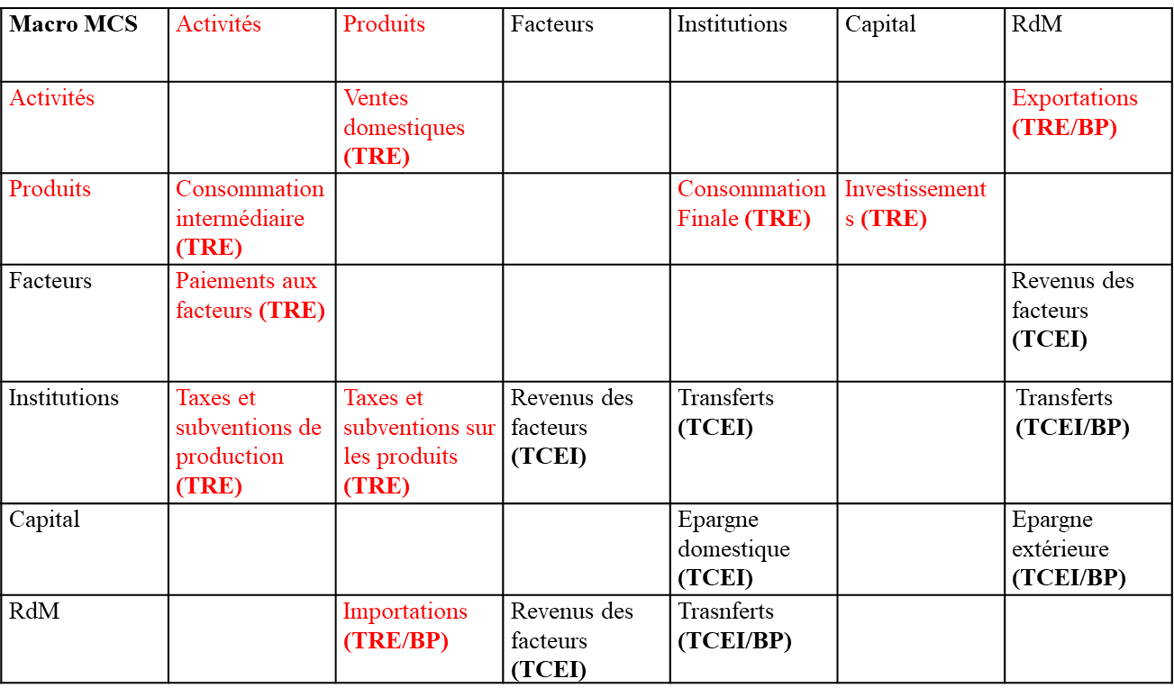
Sources des données (2)

Slide 8
Etat d'avancement de la MCS et de la note méthodologue (validation au neveux national)
La Guinée Bissau dispose d'une matrice de comptabilité sociale fait sur la base des données de la comptabilité nationale (SCN2008)
Premier draft du guide disponible
En attente la publication

Slide 9
Désagrégation de la MCS
Comptes | désagrégation | Informations utilisées
Administration publique (9) | TVA non déductible, Subventions sur les produits, Autres taxes sur les produits, Impôts sur les expor-tations, Impôts sur les impor-tations, Impôts sur la production, Subventions sur la production, Impôts courants sur les revenus et le capital | Impôts sur la production et subventions sur la production Taxes sur les produits
Ménages (6) | Salariés du public Salariés du privé formel Salariés du privé informel Travailleurs du primaire (agriculteur, éleveurs, pêcheurs, etc.) Indépendants et employeurs non agricoles Autres (Inactifs) | Structure de enquête ILAP 2010

Slide 10
Désagrégation de la MCS
Comptes | Critère de désagrégation | Informations utilisées
Capital (2) | Capital public Capital privé | Structure du programme d'investissement public et DSF
Reste du monde (14) | UEMOA,Ghanbi, Autres CEDEAO, Portugal, Autres EU, Chine, Inde, Autres | Structure des importations et exportations

Slide 11
Merci pour votre attention

